Slide 1
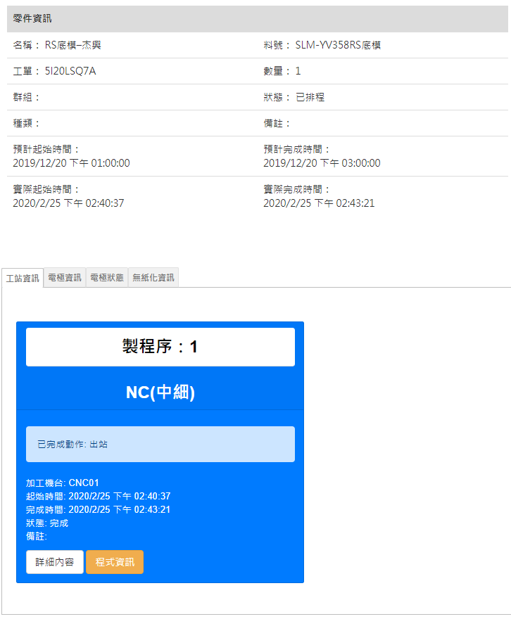
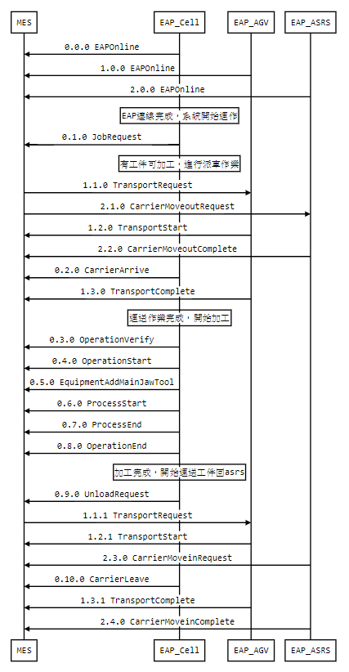
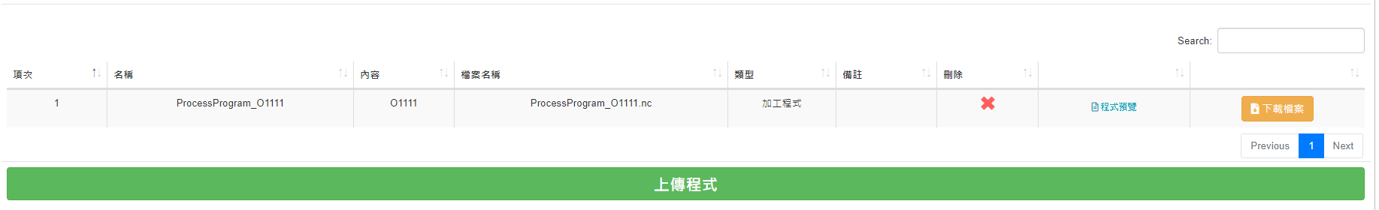
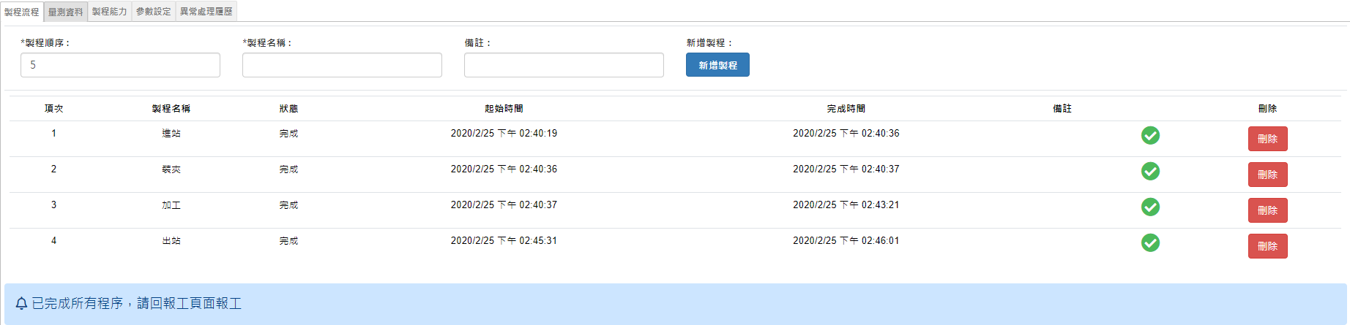
系統詳細運作流程
系統初始化
各EAP與MES進行連線
MES回傳可進行加工之工件資訊
使用socket發送指令至AGV與ASRS的EAP進行物料運送作業
物料運送階段
AGV將物料從ASRS搬運至機台進行加工
*進站報工
回傳工件資訊與加工程式
*裝夾報工
加工階段
機械手臂進行上料作業後開始加工
*加工報工
*完工報工
使用socket發送指令至AGV與ASRS的EAP進行物料運送作業
物料運送階段
*完整流程報工記錄
AGV將工件運送回ASRS存放
*出站報工

Slide 2
系統運作流程與問題點
系統運作流程
EAP_Cell請求MES上料。
MES分別命令EAP_AGV派車、EAP_ASRS料出倉。
EAP_AGV命令AGV中控派車；EAP_ASRS命令倉儲料出倉。
AGV中控派車，將倉儲送出的料盤載至永進輸送帶上。
EAP_Cell詢問MES加工資訊。
EAP_Cell啟動手臂、機台進行加工。
加工完成，EAP_Cell請求MES下料。
MES分別命令EAP_AGV派車、EAP_ASRS料入倉。
EAP_AGV命令AGV中控派車；EAP_ASRS命令倉儲料入倉。
AGV中控派車，將永進輸送帶上的料盤載至倉儲入倉。
系統問題點
倉儲系統經常因不明原因異常無法正常運作。
機械手臂之GMC AGENT偶而發生不明原因無法連線，需重新啟動。
EAP使用FOCAS進行CYCLE START指令啟動機台加工時，偶而發生無法正常正確執行。

